Slide 1
TUTORIAL BASIC4ANDROID
Instituto Tecnológico De Chilpancingo
Ingeniería En sistemas Computacionales
Alumno: Fernando Lucena Calixto
Profe: José Mario Martínez Castro
APLICACION CON BASE DE DATOS PARA ANDROID

Slide 2
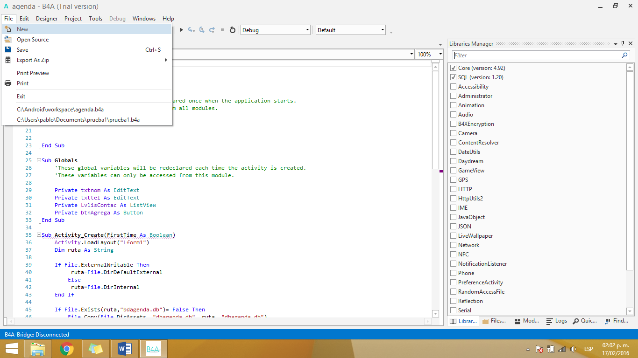
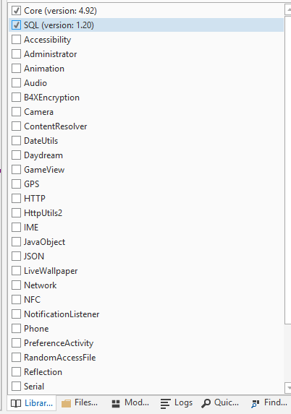
Proyecto Nuevo
Agregar Librería SQL

Slide 3
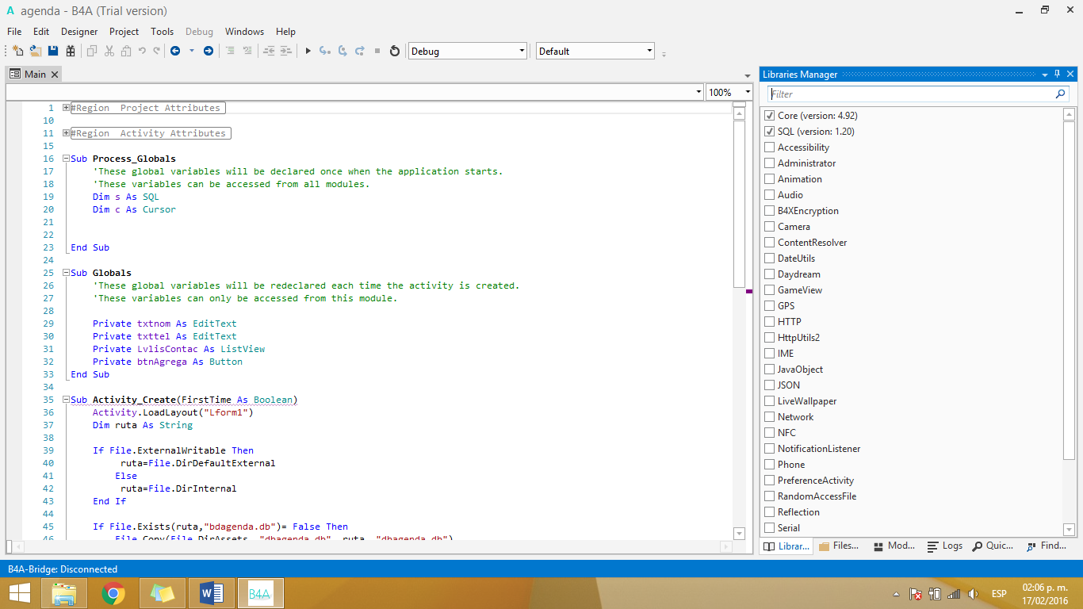
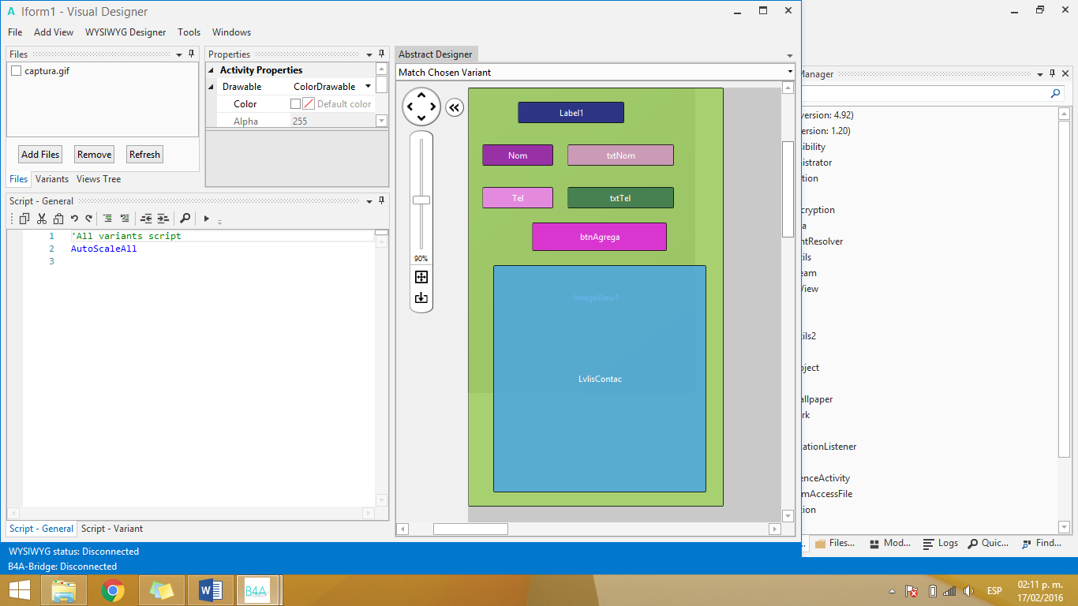
Variables
Diseño

Slide 4
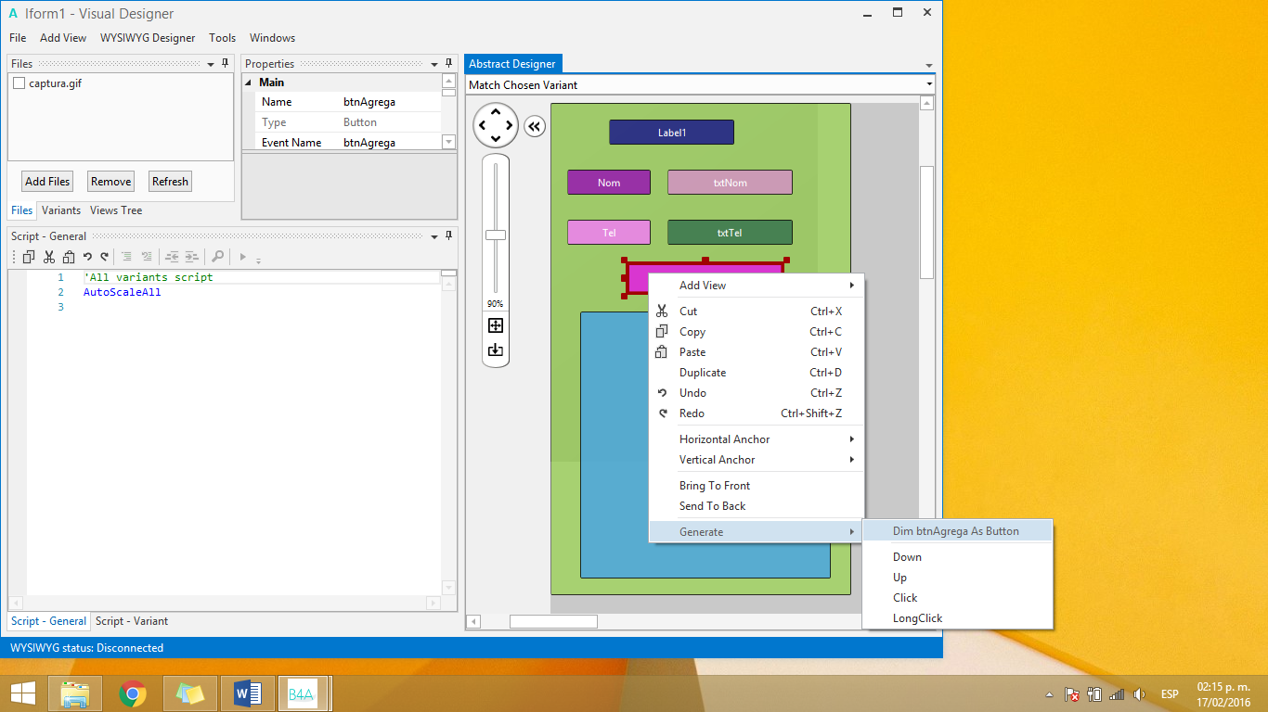
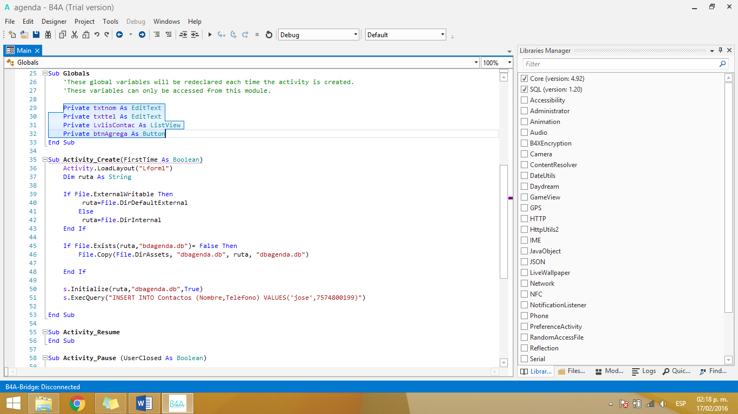
Agregar objetos

Slide 5
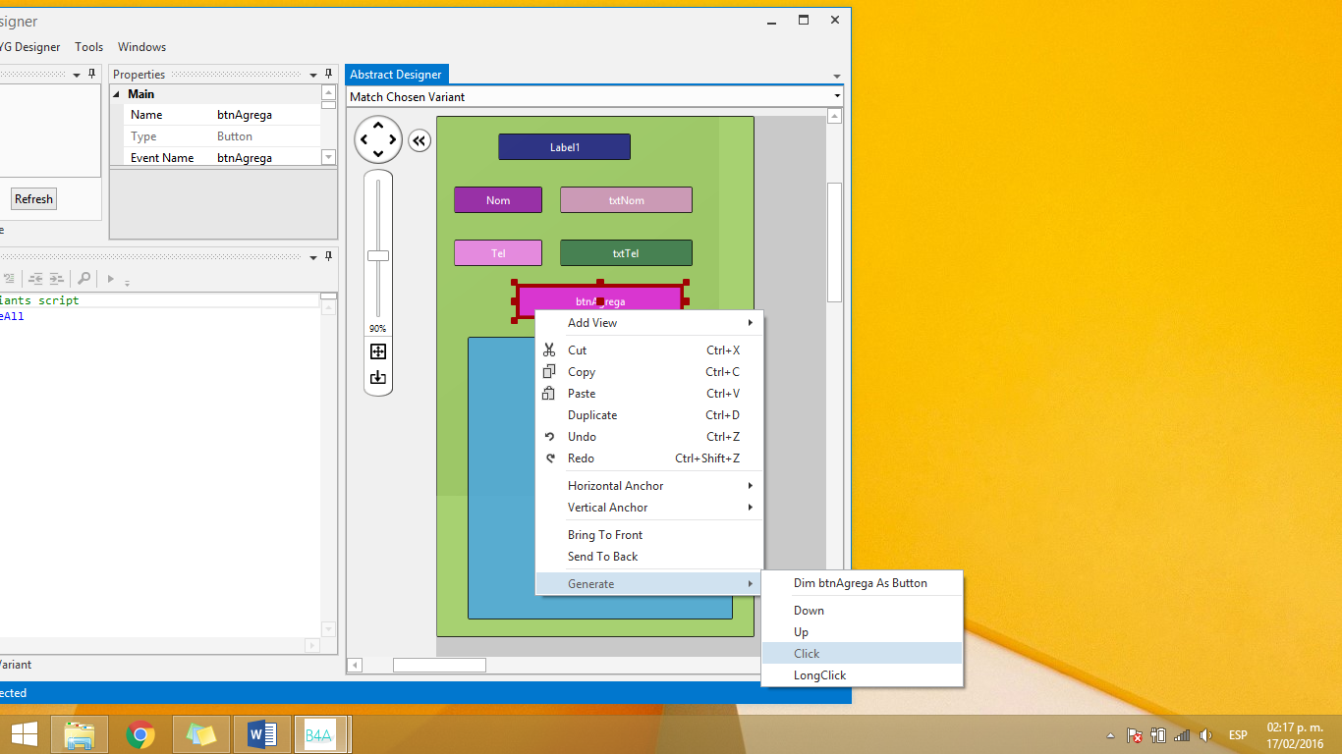
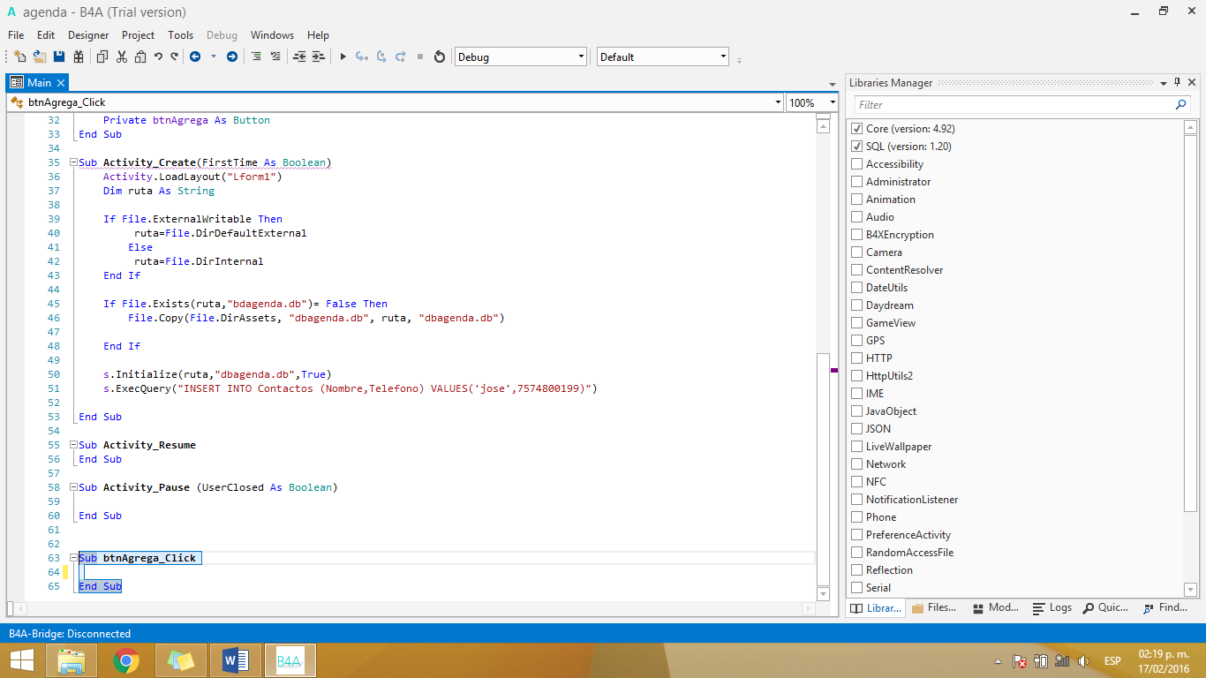
Agregar Eventos

Slide 6
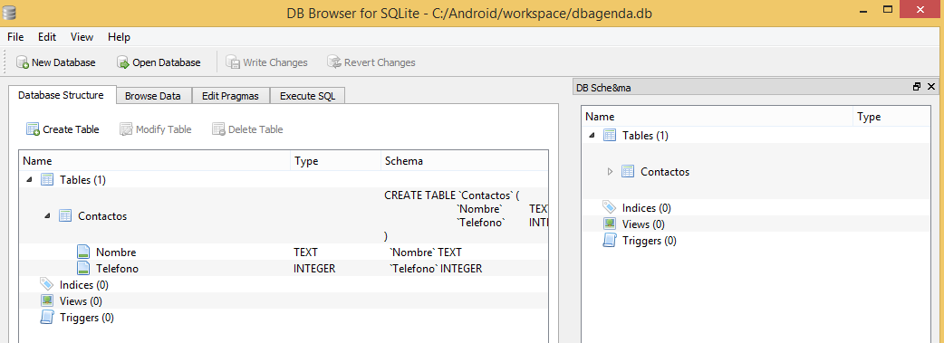
Crear archivo BD

Slide 7
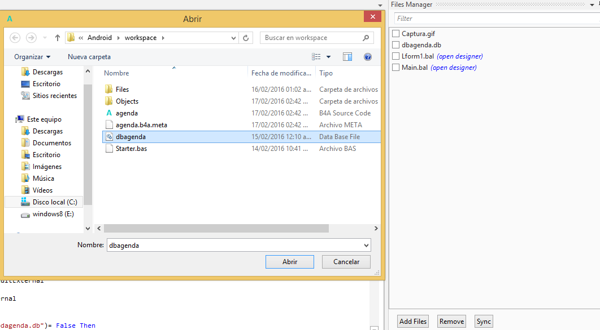
Agregar archivo BD

Slide 8
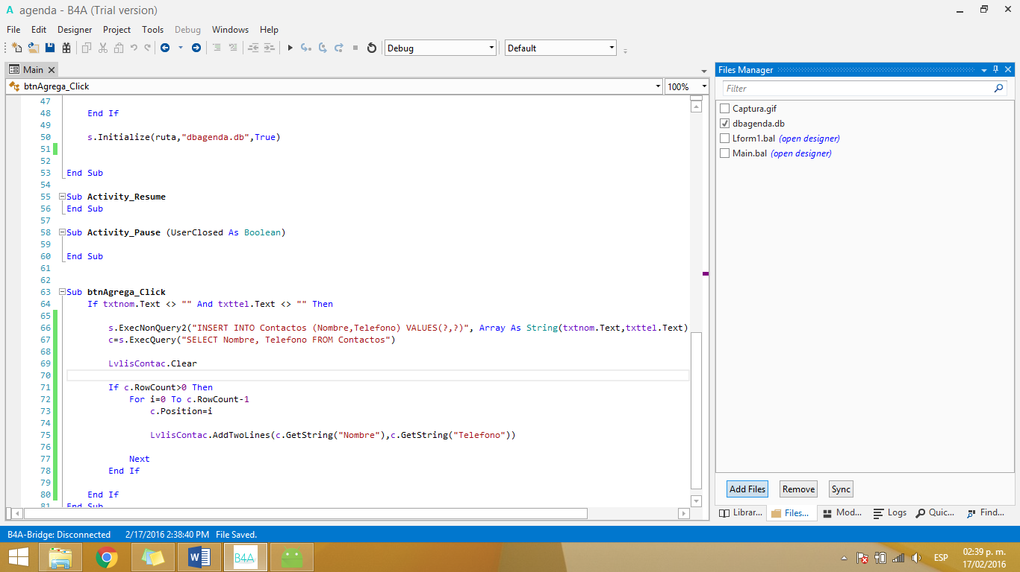
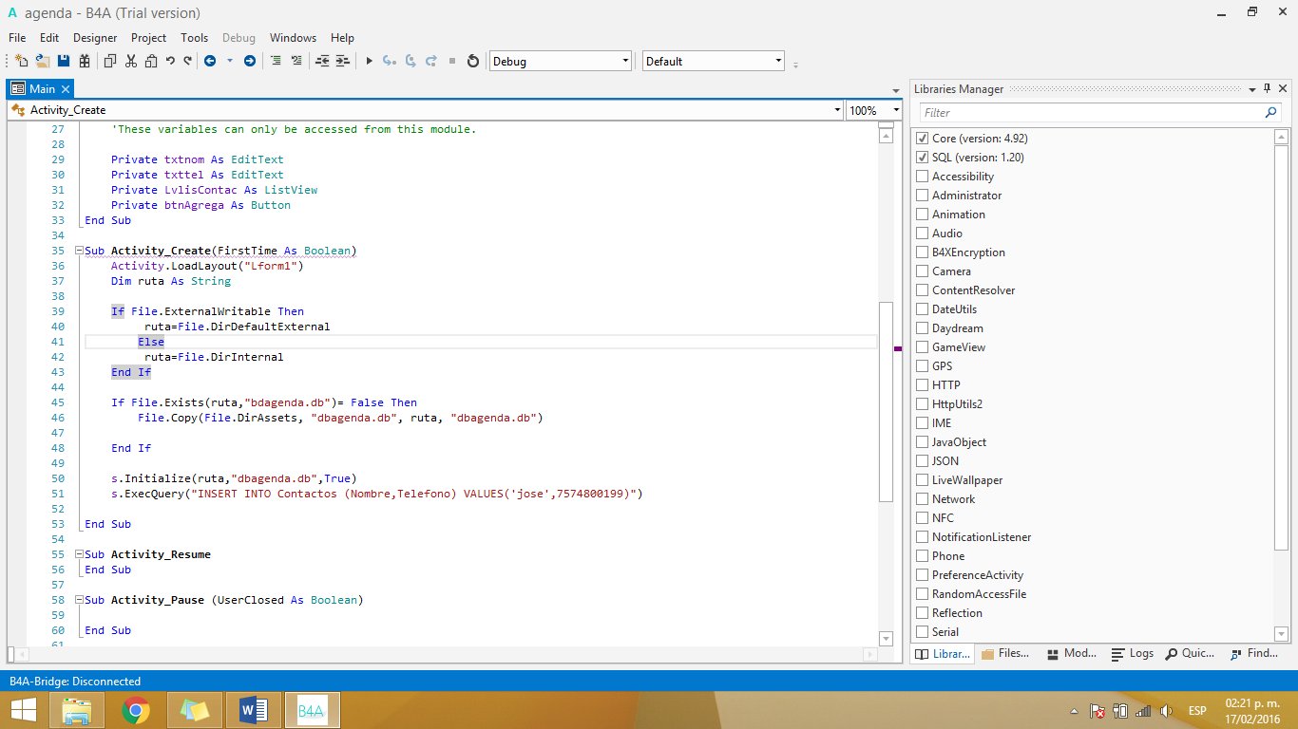
Seleccionar archivo BD
Crear archivo en móvil

Slide 9
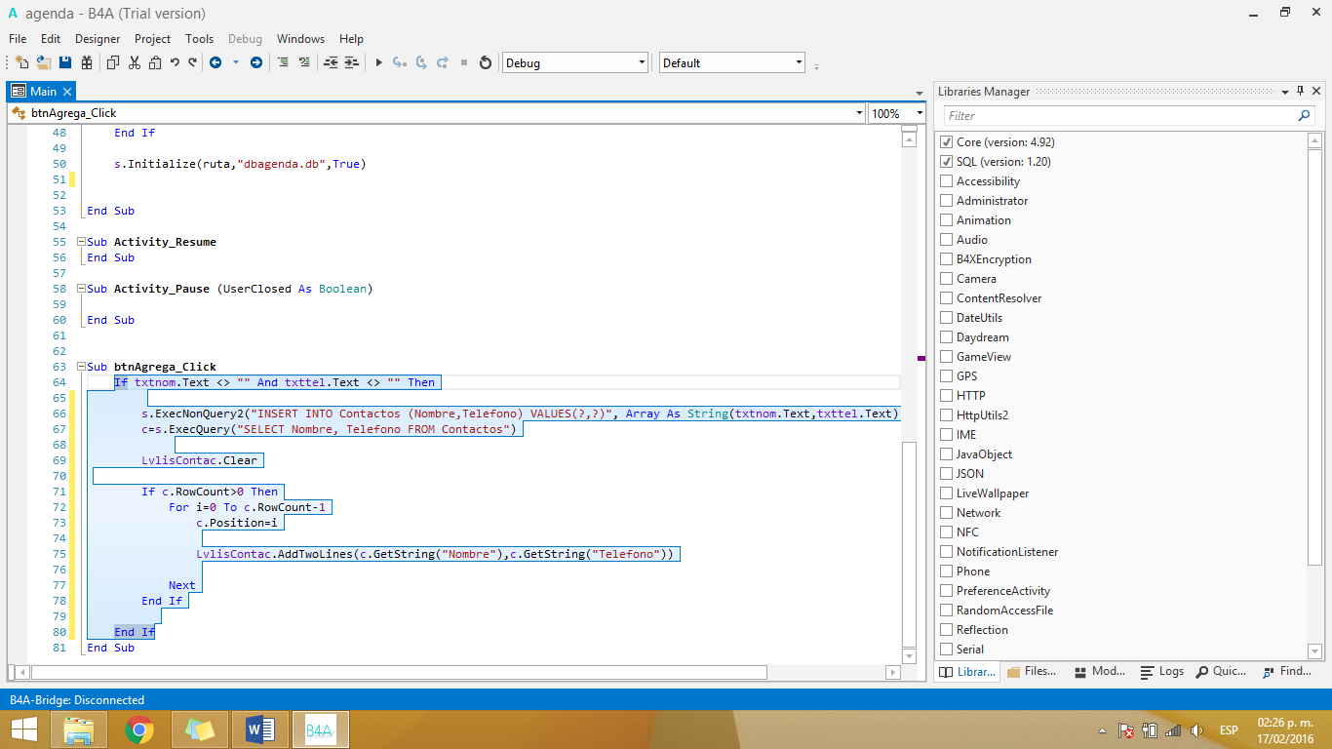
Insertar Datos

Slide 10
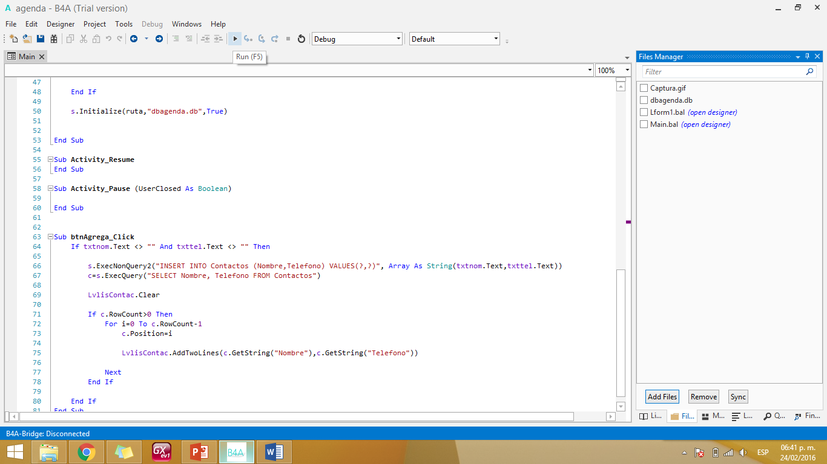
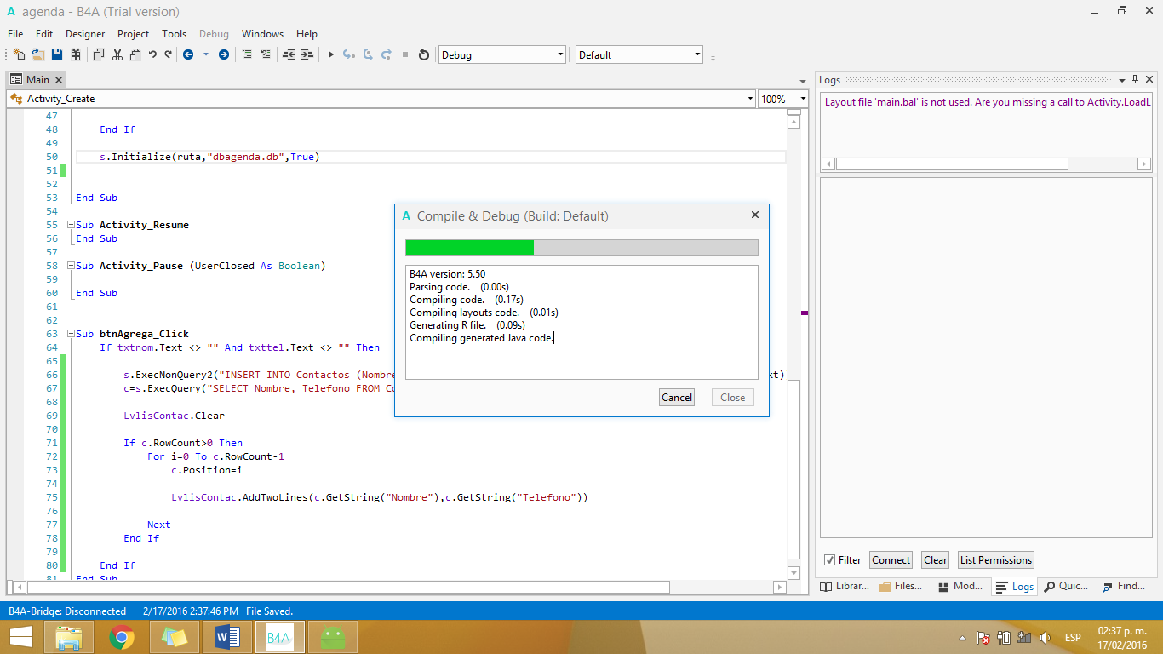
Ejecutar Aplicación
Compilar Aplicación

Slide 11
